Slide 1
행성커스터마이징

Slide 2
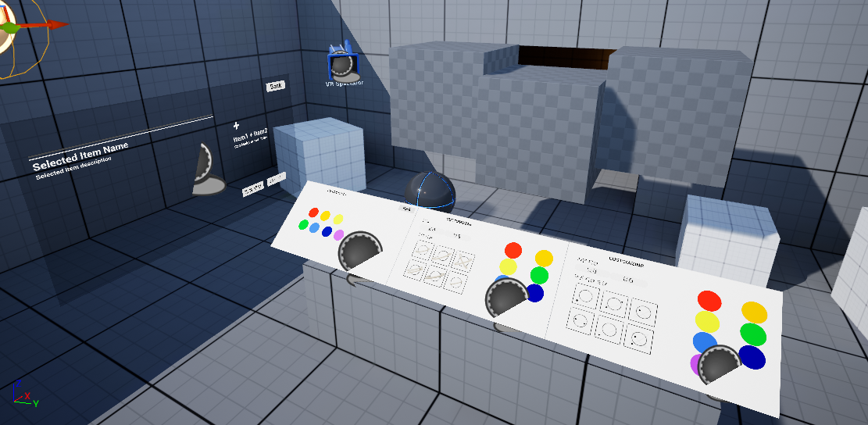
우주 정거장 이미지

Slide 3
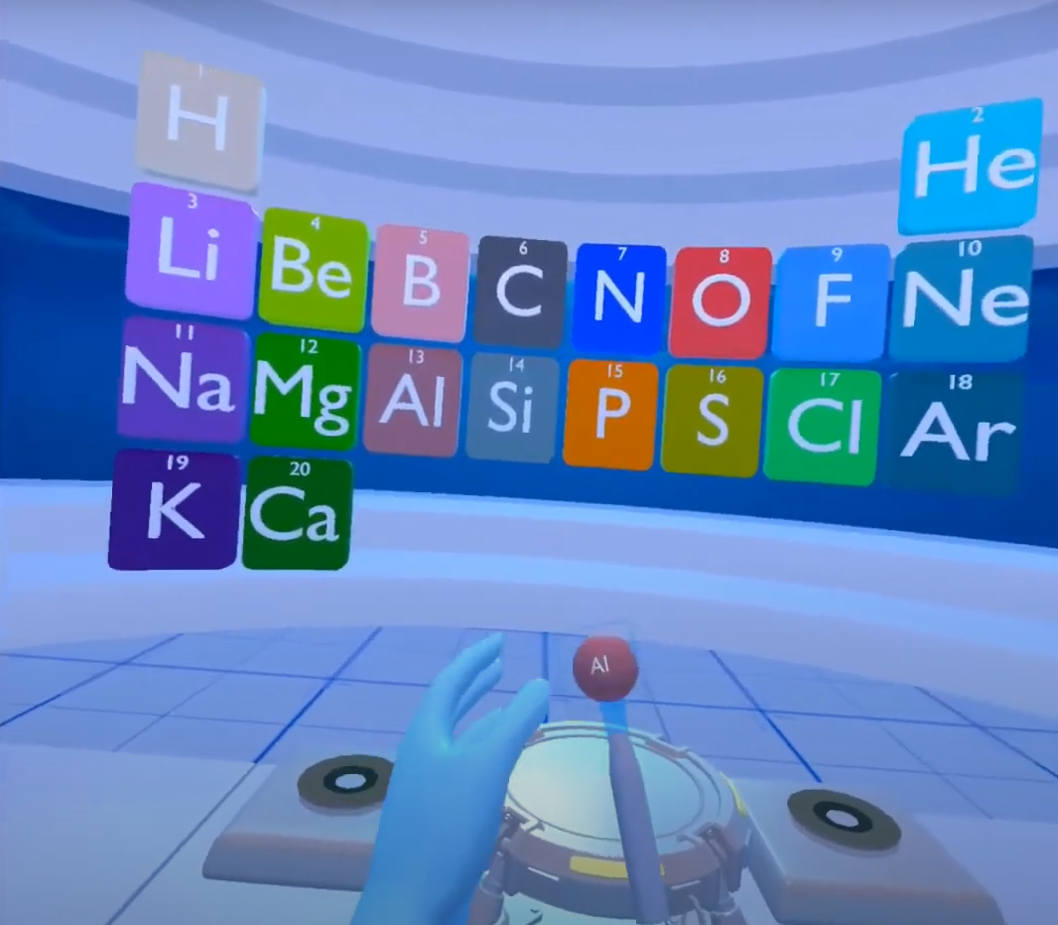
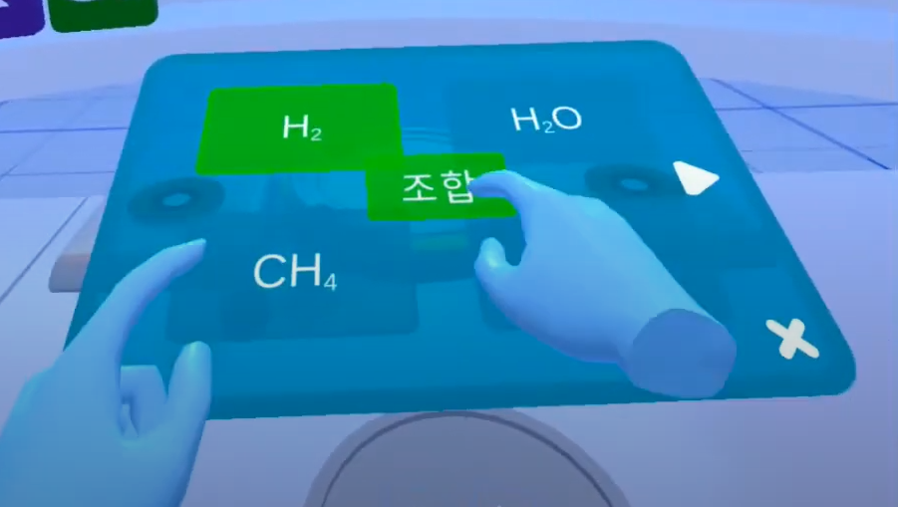
디자인 레퍼런스 – 커스터마이징 UI

Slide 4
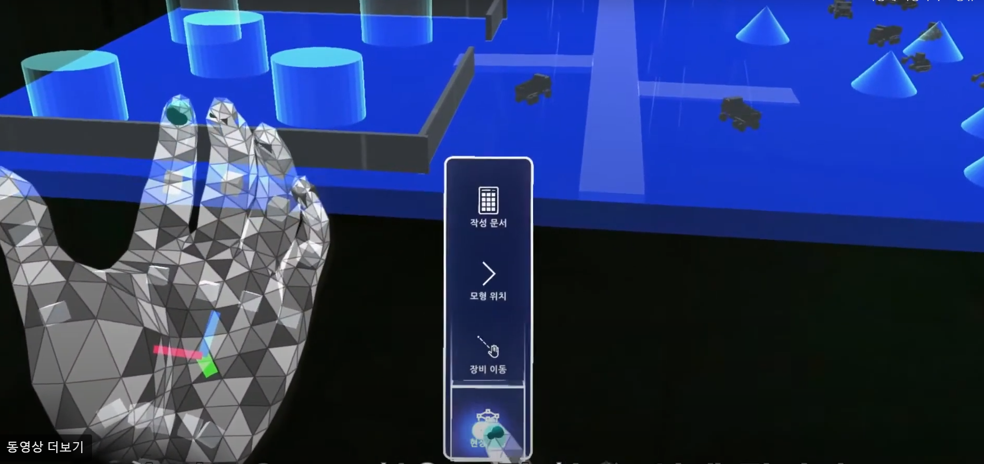
디자인 레퍼런스 – 인벤토리

Slide 5
개선 사항
행성 모델로 변경
찾은 레퍼런스 적용해서 UI 다듬기
인벤토리 UI 위치 변경(?)
우주 정거장 모델 합치기

